Slide 1









(Tiết 3)

Slide 2




Slide 3

Hoạt động 1. Tìm hiểu các bước thực hiện một cuộc gọi điện thoại.

Slide 4

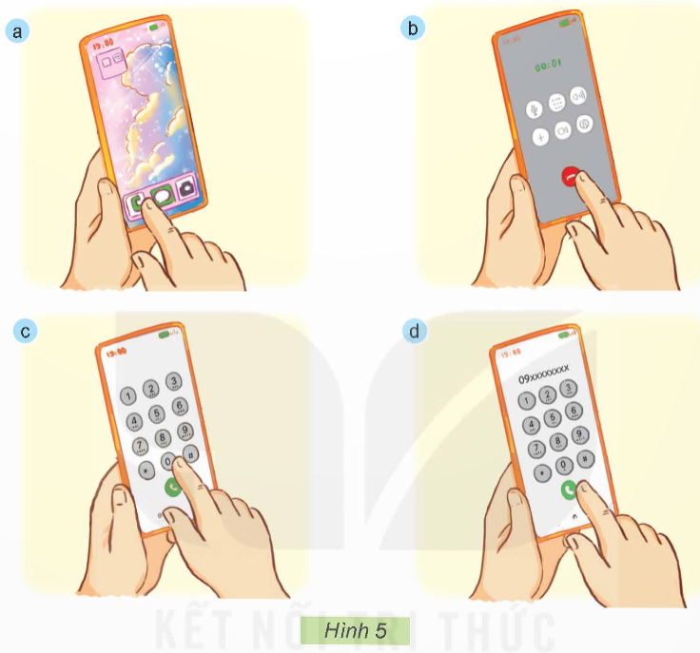
Sắp xếp thứ tự các hình minh họa trong Hình 5 để thể hiện các bước thực hiện một cuộc gọi bằng điện thoại.

Slide 5
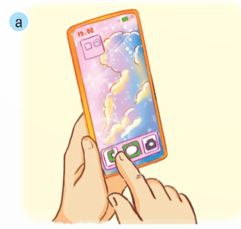
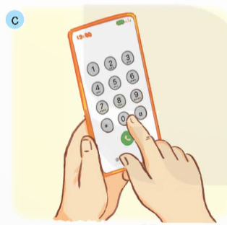
Bước 1: Mở ứng dụng điện thoại
Bước 2: Nhập số điện thoại cần gọi

Slide 6
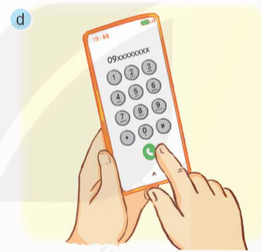
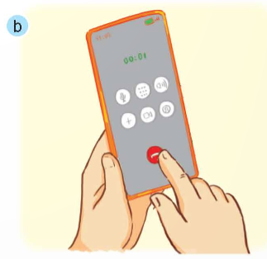
Bước 3: Nhấn vào biểu tượng gọi
Bước 4: Nhấn vào biểu tượng kết thúc cuôi gọi khi đã gọi xong.

Slide 7




Có 4 bước để thực hiện một cuộc gọi điện thoại. Trong đó, để chọn người cần gọi, các em có thể chọn số điện thoại từ Danh bạ điện thoại hoặc nhập số trực tiếp.

Slide 8

Vậy muốn nhập số điện thoại trực tiếp thì em cần phải làm gì?
Em cần phải thuộc/ phải nhớ số điện thoại.

Slide 9
Hoạt động 2: Số điện thoại cần nhớ

Slide 10
1. Tại sao cần phải ghi nhớ số điện thoại của người thân trong gia đình?
Để có thể gọi cho người thân khi mình không mang theo điện thoại và mượn điện thoại của người khác để gọi trong trường hợp cần thiết.

Slide 11
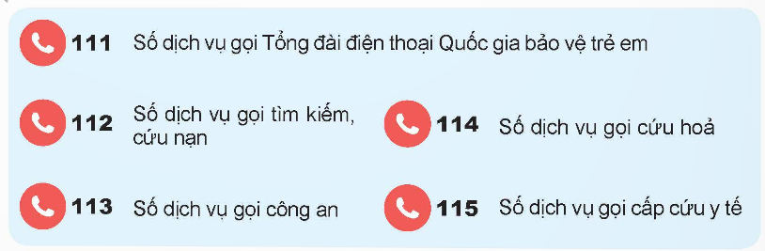
2. Trong những trường hợp nào em cần gọi tới các số điện thoại khẩn cấp?

Slide 12


Slide 13

Thực hiện hoạt động đóng vai 3 tình huống và gọi cho số điện thoại khẩn cấp để được giúp đỡ.
1
2
Khi một bạn nhỏ bị bắt nạt hoặc bạo hành nguy hiểm.
Khi gặp người bị tai nạn nghiêm trọng
3
Khi có đám cháy xảy ra.

